Slide 1
Kapitola 4
“Order is not pressure which is imposed on society from without, but an equilibrium which is set up from within.”
-Jose Ortega y Gasset
Rovnováha na trhu práce
Notes:
Give a brief overview of the presentation. Describe the major focus of the presentation and why it is important.
Introduce each of the major topics.
To provide a road map for the audience, you can repeat this Overview slide throughout the presentation, highlighting the particular topic you will discuss next.

Slide 2
Co se dnes dozvíte
Konkurenční rovnováha na jednom trhu
Konkurenční rovnováha na více trzích
Dopady zdanění a dotací na konkurenčním trhu práce
Dopady zavedení povinných nemzdových benefitů
Dopady imigrace na konkurenční trhy práce
Dopady hurikánů na konkurenční trhy práce
Dopady zavedení minimální mzdy
Pavučinový model trhu práce
Rovnováha monopsonu
Rovnováha monopolu

Slide 3
Rovnováha na jednom konkurenčním trhu práce
Mzda
Trh práce je v rovnováze, pokud se nabízené množství rovná poptávanému; E* pracovníků je zaměstnáno za mzdu ve výši w*.
V rovnováze pracují všichni pracovníci, kteří jsou při dané mzdě ochotni pracovat.
Trojúhelník P udává přebytek výrobce; trojúhelník Q udává přebytek pracovníků.
Konkurenční trh je efektivní, jelikož maximalizuje přínosy z obchodu (součet P + Q).
S
D
P
w*
Q
E_{L}
E*
E_{H}
Zaměstnanost

Slide 4
Rovnováha na jednom konkurenčním trhu práce
Je nepravděpodobné, že trh práce je někdy v nějaké stabilní rovnováze, jelikož nabídka i poptávka se dynamicky mění v čase
Model je nám i tak užitečný, jelikož implikuje, že trh práce se neustále posouvá směrem k nové rovnováze
Umožňuje nám to pochopit, proč se mzdy a zaměstnanost mění v reakci na nějakou událost

Slide 5
Intifáda a mzdy Palestinců (Angrist, 1996)
V 80-tých letech 110 000 Palestinců z okupovaného Pásma Gazy a Západní břehu Jordánu dojíždělo za prací do Izraele
První intifáda v roce 1988-1993 – povstání Palestinců
  Denní míra absentérismu se zvýšila ze 2 na 30 procent
  Průměrný počet odpracovaných hodin v týdnu klesl z 22 na 17
  Doba na dojezd do práce se zvýšila z 30 minut na 3 až 4 hodiny
Snížení nabídky práce o zhruba 50 %
  Model nabídky a poptávky implikuje zvýšení mezd
  Mzdy vzrostly o zhruba 50 %
  Elasticita poptávky po práci palestinců je zhruba rovna -1

Slide 6
Konkurenční rovnováha na dvou trzích práce
Mzda
S_{N}’
Mzda
S_{N}
S_{S}’
S_{S}
w_{N}
A
w*
B
w*
C
w_{S}
D_{N}
D_{S}
Zaměstnanost
Zaměstnanost
(a) Severní trh práce
(b) Jižní trh práce
Předpokládejme, že mzda v severním regionu (w_{N}) převyšuje mzdu v jižním regionu (w_{S}). Pracovníci z Jihu se budou chtít přestěhovat na Sever, což posunuje nabídku práce na jižním trhu doleva a nabídku práce na severním trhu doprava. Na konci se mzdy na obou trzích budou rovnat w*. Migrace pracovníků snižuje přínos z obchodu v jižním regionu o menší vybarvený trapezoid a zvyšuje přínos z obchodu v severním regionu o větší vybarvený trapezoid. Celkový přínos z obchodu vzroste o trojúhelník ABC.

Slide 7
Konkurenční rovnováha na více trzích práce
Pokud jsou pracovníci mobilní a existuje volný vstup na trh, pak migrace pracovníků (nebo firem) eliminuje mzdové rozdíly mezi regiony a bude existovat jednotná mzda pro všechny pracovníky
Konkurenční firmy vyrovnávají mzdu s hodnotou mezního produktu = snaha o maximalizaci zisku
Alokace pracovníků mezi tyto firmy je efektivní alokací, která vyčerpává veškerý přínos z obchodu a maximalizuje národní důchod
Sebezájem pracovníků a firem vede, skrze “neviditelnou ruku trhu práce”, k dosažení společenského cíle, který vůbec neměli na mysli: efektivní alokaci zdrojů

Slide 8
Mzdová konvergence mezi státy v USA
Source: Olivier Jean Blanchard and Lawrence F. Katz, “Regional Evolutions,” Brookings Papers on Economic Activity 1 (1992): 1-61.

Slide 9
Mzdy a mezinárodní obchod: NAFTA
NAFTA – North American Free Trade Agreement
  Zóna volného obchodu mezi Kanadou, USA a Mexikem
V USA je HDP na obyvatele 3 x větší než v Mexiku
Volný obchod by měl snižovat mzdový diferenciál mezi USA a Mexikem. Jak?
Kdo budou “vítězové” a “poražení”?
Celkový příjem zemí v zóně volného obchodu by měl být maximalizován, jako důsledek vyrovnaných ekonomických příležitostí mezi zeměmi v této zóně.

Slide 10
Dopad daně z příjmu uvalené na zaměstnavatele
Mzda
Daň z příjmu ve výši $1 uvalená na zaměstnavatele posouvá křivku poptávky dolů (z D₀ na D₁).
Daň z příjmu snižuje mzdu, kterou obdrží zaměstnanec (z w₀ na w₁) a firmě zvyšuje náklady na pracovníka (z w₀ na w₁ + 1).
S
w₁ + 1
w₀
A
w₁
B
w₀ − 1
D₀
D₁
E₁
E₀
Zaměstnanost

Slide 11
Dopad daně z příjmu uvalené na zaměstnance
S₁
Daň z příjmu uvalená na zaměstnance posouvá nabídkovou křivku doleva (z S₀ na S₁).
Daň z příjmu má stejný dopad na mzdy a zaměstnanost bez ohledu na to, na koho je daň formálně uvalena.
Mzda
w₀ + 1
S₀
w₁
w₀
w₁ − 1
D₀
E₁
E₀
Zaměstnanost

Slide 12
Dopad daně z příjmu obecně
Mzda
Mzda
S
D
S
D
P
P*
w_{D}
w₀
T
DL
Q
w_{S}
Q*
E₀
Zaměstnanost
E₁
E₀
Zaměstnanost
(a) Rovnováha bez daně
(b) Rovnováha s daní z příjmu

Slide 13
Dopad daně z příjmu - shrnutí
Daň z příjmu vytváří ztrátu mrtvé váhy, o kterou se snižuje celkový přebytek v ekonomice.
Ztráta mrtvé váhy je tím větší čím
  vyšší je výše daně
  elastičtější jsou nabídka s poptávkou
Rozdělení daňového břemene nezávisí na tom, kdo tu daň formálně platí.
  Vyšší daňové břemeno ponese ta strana trhu, která je relativně míň elastičtější

Slide 14
Dopad příjmové daně uvalené na firmu s neelastickou nabídkou práce
Pokud je nabídka práce dokonale neelastická, celé břemeno daně z příjmu ponesou zaměstnanci (i když je daň formálně uvalená na firmu).
Mzda je na začátku ve výši w₀. Daň z příjmu ve výši $1 posouvá poptávkovou křivku na D₁ a mzda, kterou dostane zaměstnanec klesá na w₀ – 1.
Mzda
S
w₀
A
w₀ – 1
B
D₀
D₁
E₀
Zaměstnanost

Slide 15
Dopad dotace na zaměstnance
Mzda
Dotace ve výši $1 za zaměstnance posouvá poptávkovou křivku nahoru a zvyšuje zaměstnanost.
Mzda, kterou dostane zaměstnanec roste z w₀ na w₁. Mzda, kterou firma nakonec platí, klesá z w₀ na w₁ – 1.
S
w₀ + 1
w₁
B
w₀
A
w₁ – 1
D₁
D₀
E₀
E₁
Zaměstnanost

Slide 16
Dopad povinných nemzdových benefitů
Mzda
S₀
Mzda
S₀
w* + C
P
S₁
P
S₁
w₀
w₀
w* + B
w₁
Q
w*
R
w₀ − C
w*
R
D₀
D₀
D₁
D₁
E₁
E*
E₀
Zaměstnanost
E₀
Zaměstnanost
(a) Náklady převyšují hodnotu pro pracovníka
(b) Náklady se rovnají hodnotě pro pracovníka

Slide 17
Dopady imigrace na trh práce
Záleží na tom, v jakém vzájemném poměru je k sobě práce imigrantů a domorodců ve výrobním procesu
  Pokud jsou to dokonalé substituty, pak imigranti i domorodci tvoří dohromady jeden trh práce
  Pokud jsou to dokonalé komplementy, pak imigranti a domorodci tvoří dva odlišné trhy práce

Slide 18
Krátkodobý dopad imigrace pokud imigranti a domorodci jsou dokonalé substituty
Protože imigranti a domorodci jsou dokonalé substituty, tvoří tyto dvě skupiny jeden trh práce.
Imigrace posouvá nabídkovou křivku z S na S’. Výsledkem je pokles mzdy z w₀ na w₁ a celková zaměstnanost roste z N₀ na E₁.
Všimněte si, že při nižší mzdě klesá počet zaměstnaných domorodců, z N₀ na N₁.
Mzda
S
S’
w₀
w₁
D
N₁
N₀
E₁
Zaměstnanost

Slide 19
Krátkodobý dopad imigrace pokud imigranti a domorodci jsou komplementy
Mzda
Pokud imigranti a domorodci jsou komplementy, pak tyto skupiny nepůsobí na stejném trhu práce.
Obrázek ukazuje trh práce domorodců. Imigrace dělá domorodce produktivnějšími a posouvá křivku poptávky po práci vzhůru, a to i přesto, že objem kapitálu je v krátkém období fixní.
Způsobuje to vyšší mzdu a zaměstnanost domorodců.
S
w₁
w₀
D’
D
N₀
N₁
Zaměstnanost

Slide 20
Dlouhodobý dopad imigrace pokud imigranti a domorodci jsou dokonalé substituty
Imigrace posouvá nabídkovou křivku vpravo. Výsledkem je pokles mzdy z w₀ na w₁.
V dlouhém období firmy rozšiřují množství kapitálu, jelikož využívají výhody levnější pracovní síly, což posouvá poptávku po práci vzhůru.
Pokud má produkční funkce konstantní výnosy z rozsahu, pak firmy v LR drží konstantní poměr práce a kapitálu, což implikuje, že i mzda je v LR konstantní.
V dlouhém období nemá imigrace žádný vliv na mzdy a zaměstnanost domorodců.
Mzda
Nabídka
w₀
w₁
Poptávka
N₀
N₀ + imigranti
Zaměstnanost

Slide 21
Reakce trhů práce domorodců na imigraci
Mzda
Mzda
S₀
S₂
S₀
S₃
S₁
P_{LA}
P_{PT}
w₀
w₀
w*
w*
w_{LA}
Poptávka
Poptávka
Zaměstnanost
Zaměstnanost
(a) Los Angeles
(b) Pittsburgh
Empirické studie využívající prostorovou korelaci (spatial correlation) nachází pouze malý negativní dopad imigrace na výdělky domorodců. Proč? Dopad přílivu imigrantů do LA se “přelije” i na jiné trhy (např. do Pittsburgu).

Slide 22
Populační trendy v Kalifornii, 1950-1990, procenta celkové populace USA žijící v Kalifornii,
Borjas a kol. (1997): V roce 1968 nastává změna vládní politiky, která usnadňuje migraci do USA. Vede to ke zvýšenému přílivu imigrantů – po roce 1970 roste jejich podíl na populaci. Jak na to reaguje domorodé obyvatelstvo?

Slide 23
Bodový diagram závislosti mzdy a míry imigrace u různých skupin domorodých pracovníků, Borjas (2003)
Zvýšení podílu migrantů o 10 procent snižuje mzdy o 3 až 4 procenta.

Slide 24
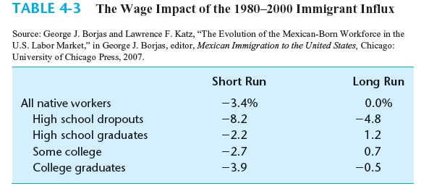
Dopad přílivu migrantů na mzdy, 1980-2000, Borjas-Katz (2007)

Slide 25
Dopad odlivu pracovníků na mzdy, 1970-2000, Mishra (2007)
Zhruba 10 procent pracovní síly emigrovalo z Mexika, a to hlavně do USA.
Teorie predikuje: snížení nabídky práce vyvolává růst mezd.
Silná pozitivní korelace mezi počtem emigrantů v určité dovednostní skupině a tempem růstu mezd.
  Dovednostní skupiny definovány podle vzdělání a pracovních zkušeností
Zvýšení počtu emigrantů v určité dovednostní skupině o 10 procent zvyšuje mzdy těch, co zůstali v Mexiku o 3 procenta.

Slide 26
Velká černošská migrace v USA, Boustan (2008)
V letech 1940 až 1970 se 4 milióny černochů přesunuly z agrárního Jihu na industrializovaný Sever.
  V roce 1940 žilo na Jihu 75 procent všech černochů v USA.
  V roce 1970 to bylo již pouze 50 procent.
Velikost pracovní síly v typické dovednostní skupině na Severu se mezi roky 1940 a 1960 zvýšila o 5 procent.
  Dovednostní skupiny definovány podle vzdělání a pracovních zkušeností
Tento nárůst nabídky práce na Severu o 5 procent snížil mzdy černochům o 3 procenta (relativně k bělochům).

Slide 27
Ekonomické přínosy imigrace
Před imigrací je v ekonomice N domorodých pracovníků a národní důchod je dán trapezoidem ABN0.
Imigrace zvyšuje nabídku práce na M pracovníků a národní důchod je dán trapezoidem ACM0.
Imigranti dostávají celkový plat ve výši FCMN dolarů.
Přebytek imigrace udává nárůst v národním důchodu (v důsledku imigrace), který získají domorodci. Ten je dán plochou trojúhelníka BCF.
Mzda
S
S′
A
w₀
B
C
w₁
F
D
0
N
M
Zaměstnanost

Slide 28
Aplikace: Hurikány a trh práce
Belasen a Polachek (2009)
Hurikány vytváří exogenní ekonomický šok, který ovlivňuje fungování trhu práce
  Co bude předpovídat teorie nabídky a poptávky?
Můžeme použít data k odhadu difference-in-differences, pomocí čehož budeme zkoumat ekonomický dopad na postihnuté floridské okrsky relativně k nepostihnutým okrskům.
Data na dalším slidu: 19 hurikánů, které udeřili na Floridu v rozmezí let 1988 a 2005.

Slide 29
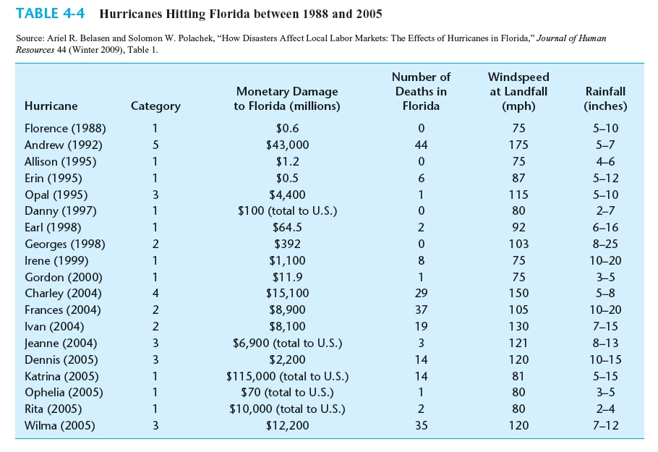

Slide 30
Změny zaměstnanosti a mezd ve floridských okrscích zasažených hurikánem
 | Procentní změna zaměstnanosti | Procentní změna výdělků
1. Efekt hurikánu kategorie 1-3 na přímo zasažené okrsky | -1.5 | +1.3
2. Efekt hurikánu kategorie 4-5 na přímo zasažené okrsky | -4.5 | +4.4
3. Efekt hurikánu kategorie 1-3 na sousední okrsky | +0.2 | -4.5
4. Efekt hurikánu kategorie 4-5 na sousední okrsky | +0.8 | -3.3
Source: Ariel R. Belasen and Solomon W. Polachek, “How Disasters Affect Local Labor Markets: The Effects of Hurricanes in Florida,” Journal of Human Resources, forthcoming 2009, Table 4.

Slide 31
Aplikace: Hurikány a trh práce
Jak by to vysvětlila teorie nabídky a poptávky?
Nabídka práce v zasažených okrscích klesá, a to tím více, čím více je okrsek zasažený. Zvyšuje to mzdy a snižuje zaměstnanost.
Nabídka práce v sousedních okrscích se díky tomu zvyšuje. Vede to ke snížení mezd a ke zvýšení zaměstnanosti.

Slide 32
Dopady zavedení minimální mzdy
Minimální mzda ve výši w⁻ nutí zaměstnavatele snížit zaměstnanost (z E* na E⁻).
Vyšší mzda také motivuje další pracovníky (E_{S} - E*) ke vstupu na trh.
Minimální mzda proto vytváří nezaměstnanost ve výši (E_{S} - E⁻).
Nezaměstnanost bude tím vyšší čím vyšší je minimální mzda a čím jsou nabídková a poptávková křivka elastičtější
Mzda
S
w⁻
w*
D
E⁻
E*
E_{S}
Zaměstnanost

Slide 33
Dopad minimální mzdy na nezahrnutý sektor
Mzda
Mzda
(Pokud pracovníci migrují do zahrnutého sektoru)
S_{U}
S_{C}
S_{U}
w⁻
S_{U}
w*
w*
(Pokud pracovníci migrují do nezahrnutého sektoru)
D_{C}
D_{U}
E⁻
E_{C}
Zaměstnanost
E_{U}
E_{U}
E_{U}
Zaměstnanost
(a) Zahrnutý sektor
(b) Nezahrnutý sektor
Pokud se minimální mzda týká pouze zahrnutých sektorů, propuštění pracovníci se mohou přesunovat do nezahrnutých sektorů, čímž posunou nabídku práce doprava a sníží mzdu v nezahrnutých sektorech.
Pokud je relativně snadné získat práci za minimální mzdu, pracovníci v nezahrnutých sektorech mohou dávat výpověď a čekat v zahrnutém sektoru na vhodnou příležitost. V takovém případě se křivka nabídky práce v nezahrnutém sektoru posouvá doleva, což zvyšuje mzdu v nezahrnutém sektoru.

Slide 34
Empirická evidence dopadů minimální mzdy
Minimální mzda zasahuje hlavně náctileté, většina empirických studií se proto zaměřuje právě na ně.
Elasticita zaměstnanosti náctiletých vzhledem k minimální mzdě je odhadována mezi -0.1 a -0.3.
  Zvýšení minimální mzdy o 10 % snižuje zaměstnanost o 1 až 3 %.
  Odhad založen na časových řadách, výsledky silně citlivé na zvolené časové období.
Od 90-tých let se používá nový přístup založený na případových studií - často jsou to Fast Foody.
  Jeden americký stát zvýší minimální mzdu, kdežto sousední stát ne.
  Můžeme použít metodu difference-in-differences.

Slide 35
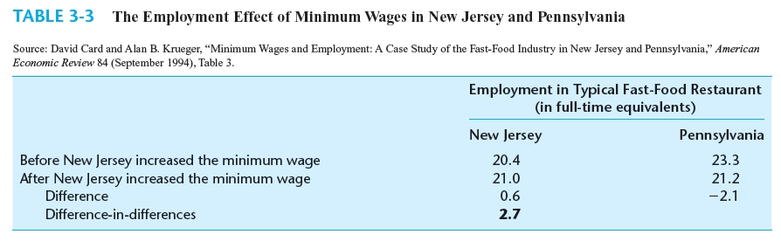
Empirická evidence dopadů minimální mzdy

Slide 36
Empirická evidence dopadů minimální mzdy
Podle výsledků Card-Krueger (AER, 1994) zvýšení minimální mzdy zvyšuje zaměstnanost!
  Většina ekonomů to interpretuje spíše tak, že poptávka po práci je asi relativně neelastická a zvýšení minimální mzdy nemá tudíž výrazný dopad na zaměstnanost.
Větší množství podobných studií, výsledky jsou spíše smíšené. Často vychází, že zvýšení minimální mzdy nemá velký dopad.
Card-Krueger (AER, 1994) byly kritizováni za chyby měření.
  Jejich výsledky jsou založené na dotazníkovém šetření.
  Oficiální data vedou k odhadu elasticity mezi -0.1 a -0.3, což je v souladu s dřívější evidencí založené na časových řadách.

Slide 37
Empirická evidence dopadů minimální mzdy
Konceptuální kritika empirických studií z Fast Foodů
  Pracovníci ve Fast Foodech jsou často zapotřebí v pevných proporcích k používanému vybavení.
  Zvýšení min. mzdy potom neovlivní zaměstnanost stávajících pracovníků, ale může odradit firmy od zakládání nových provozoven.
  Může to také pomoci velkým řetězcům, které mají výnosy z rozsahu, tím, že to relativně více poškodí konkurenční malé provozovny.
  Negativní dopad na nezaměstnanost se může projevit až se zpožděním po delší době.
Empirická literatura nedospěla k jednoznačnému závěru ohledně negativních dopadů minimální mzdy na zaměstnanost.

Slide 38
Minimální mzda a řízení v opilosti
Minimální mzda se často týká náctiletých.
Rodiče často náctiletým hradí nezbytné výdaje
  jídlo, oblečení, ubytování
Náctiletí pak používají mzdový výdělek na zábavu
  videohry, hudba, filmy, alkohol
Zvýšení minimální mzdy pak může u náctiletých vést k
  větší spotřebě alkoholu
  většímu počtu automobilových nehod způsobených alkoholem
Adams a kol. (RES, 2012): Zvýšení minimální mzdy o 10 procent zvyšuje počet automobilových nehod náctiletých způsobených alkoholem o 8 procent.

Slide 39
Je minimální mzda efektivním nástrojem v boji proti chudobě?
Minimální mzda zvyšuje příjmy lidem s nízkou mzdou, ale může těmto lidem také snižovat pracovní příležitosti.
Pokud pokles zaměstnanosti není velký a přínos z vyšší minimální mzdy jde opravdu směrem k chudým, pak přínosy ze zavedení minimální mzdy mohou převážit nad jejími náklady.
Za minimální mzdu ovšem často pracují náctiletí, kteří nejsou nutně z chudých poměrů.
Burkhauser a kol. (1996), Neumark a kol. (2005)

Slide 40
Je minimální mzda efektivním nástrojem v boji proti chudobě?
Mezi lety 1989 a 1992 se v USA zvýšila minimální hodinová mzda z $3.35 na $4.25.
V roce 1990 pouze 7.1 % pracovní síly vydělávalo mezi $3.35 a $4.25. Tito lidé tak jako jediní profitovali z tohoto nárůstu.
Pouze 19 % tohoto nárůstu příjmu příslušelo chudým, tj. domácnostem pod hranicí chudoby.
Více než 50 % tohoto nárůstu směřovalo k domácnostem vydělávajícím více než dvojnásobek úrovně hranice chudoby.
Přínosy z větší části nešli těm, kteří jsou na spodku příjmového rozložení.

Slide 41
Pavučinový model trhu práce
Dva předpoklady:
  Vyškolení kvalifikovaných pracovníků trvá nějaký čas
  Lidé se rozhodují o své kvalifikaci podle podmínek na trhu práce v době, kdy vstupují na školu
Pavučinové schéma kolem rovnováhy vznikne, když jsou lidé dezinformováni
  Model předpokládá krátkozraké pracovníky, kteří netvoří racionální očekávání
Racionální očekávání jsou vytvářena tehdy, pokud
  pracovníci berou v úvahu všechny relevantní informace (o minulosti i budoucnosti) a rozumí ekonomickým procesům
  vzhledem k dostupným informacím potom vytváří správná očekávání ohledně budoucnosti.

Slide 42
Pavučinový model trhu nových inženýrů
Počáteční rovnovážná mzda je w₀. Poptávka po inženýrech se posouvá na D′ a mzda by měla nakonec vzrůst na w*.
Protože nový inženýři nejsou produkováni okamžitě, krátkodobě je jejich množství fixní na úrovni E₀ a krátkodobě proto dostávají mzdu w₁.
Nová generace pozoruje mzdu w₁ a proto začne studovat E₁ inženýrů. Množství E₁ bude ovšem dostávat mzdu w₂.
Nová generace pozoruje mzdu w₂ a proto začne studovat E₂ inženýrů. Ti ovšem budou dostávat mzdu w₃.
Mzda
S
w₁
w₃
w*
w₂
w₀
D′
D
E₀
E₂
E*
E₁
Zaměstnanost

Slide 43
Nekonkurenční trh práce: monopson
Monopson vzniká, pokud je jedna firma jediným poptávajícím na trhu práce (jediný možný zaměstnavatel)
Dokonale diskriminující monopson
  schopný najímat různé pracovníky za různou mzdu
  každému pracovníkovi platí jeho rezervační mzdu
Nediskriminující monopson
  platí všem pracovníkům stejnou mzdu
  Pokud chce najmout víc pracovníků, musí všem svým pracovníkům zvýšit mzdu

Slide 44
Rozhodování o práci u dokonale diskriminujícího monopsonu
Dokonale diskriminující monopson čelí rostoucí nabídkové křivce a dokáže najmout různé pracovníky za různou mzdu.
Křivka nabídky práce potom udává také mezní náklady na pracovníka.
Maximalizace zisku nastává v bodě A. Monopson najímá stejné množství pracovníků jako dokonale konkurenční trh, ale každý pracovník je placen svou rezervační mzdou.
Mzda
S
w*
w₃₀
VMP_{E}
w₁₀
10
30
E*
Zaměstnanost

Slide 45
Rozhodování o práci u nediskriminujícího monopsonu
Nediskriminující monopson platí stejnou mzdu všem pracovníkům.
Mezní náklad na každého pracovníka převyšuje jeho mzdu a křivka mezních nákladů leží nad nabídkovou křivkou.
Maximalizace zisku nastává v bodě A, monopson najímá E_{M} pracovníků a platí jim mzdu w_{M}.
Nediskriminující monopson najímá méně pracovníků a platí jim nižší mzdy než dokonale konkurenční trh.

Slide 46
Dopad minimální mzdy na nediskriminující monopson
Mzda
Pokud je minimální mzda uvalena na monopson, pak může zvýšit mzdy i zaměstnanost.
Minimální mzda stanovená na w⁻ zvýší zaměstnanost na E⁻.
Jakou minimální mzdu by měla vláda stanovit?
MC_{E}
S
A
w*
w⁻
w_{M}
VMP_{E}
E_{M}
E⁻
Zaměstnanost

Slide 47
Může konkurenční firma čelit rostoucí nabídce práce?
Za určitých podmínek ano.
Kanálem, kterým se ustanovuje jednotná mzda na konkurenčních trzích práce je migrace pracovníků, případně firem.
  Pokud existují u zaměstnance podstatné náklady na změnu pracovního místa, firma musí zvýšit mzdu, pokud chce přilákat další pracovníky z jiných firem. Musí prostě tyto náklady přeplatit
Pokud je pro zaměstnavatele obtížné monitorovat pracovní úsilí zaměstnanců, může pro něj být racionální platit vyšší mzdy, aby případné propuštění zaměstnance bylo pro něj větším trestem.
  S růstem firmy se může stát monitorování pracovního úsilí obtížnější.

Slide 48
Monopol na trhu zboží
Firma, která má určitou tržní sílu, dokáže ovlivnit cenu produktu, který prodává.
Monopol = jediný výrobce daného statku
  Stanovuje cenu tak, aby při dané poptávce maximalizoval zisk
Monopol čelí klesající tržní poptávce po své produkci
  Pokud cenově nediskriminuje a chce zvýšit objem produkce, musí snížit cenu u každé jednotky produkce
  Mezní příjem z prodeje dodatečné jednotky je potom nižší než cena produkce

Slide 49
Rozhodování monopolu o množství produkce
Monopol čelí klesající poptávce po své produkci. Mezní příjem z prodeje dodatečné jednotky je potom nižší než cena produkce.
Maximalizace zisku nastává v bodě A, monopol vyrábí q_{M} jednotek produkce a prodává je za cenu p_{M} dolarů.

Slide 50
Poptávka monopolu po práci
Mezní příjem z produktu (MRP_{E}=MR*MP_{E}) udává příspěvek dodatečného pracovníka k příjmům monopolu a je menší než hodnota mezního produktu práce (VMP_{E}=P*MP_{E}).
Maximalizace zisku nastává v bodě A; monopol najímá E_{M} pracovníků, což je méně než v případě konkurenčního trhu zboží.

